Slide 1
Huomioitavaa opettajalle ennen tuntien aloitusta
Materiaali on laskettu 3x 45min mukaisesti, mutta tuntirakennetta voi muuttaa omien tarpeiden ja aikataulujen mukaisesti.
Esimerkiksi jos pidät kaksi ensimmäistä tuntia kerralla, ensimmäisen tunnin viimeisen tehtävän voi siirtää toisen tunnin alkuun ja jättää toisen tunnin alun kertauksen pois.
Samoin jos olette juuri sivunneet materiaalien asioita oppitunneilla, voitte valita toisista dioista paremmin sopivia teemoja.
Tärkeintä on herättää ajatuksia ja keskustelua.
Tunneilla on tehtäviä (mm. kahoot) joiden toteuttamiseen tarvitaan padia tai muuta laitetta.
Tunnit sisältävät ryhmätehtäviä, joissa jaetaan luokka neljään pienryhmään. Tehtävät voi toteuttaa myös pari- tai yksilötehtävinä, jos tarve.
Jokaisen dian muistiinpanoista löytyy apua ja ohjeita dian asian esittelyyn.
Kaikkia tehtäviä voi soveltaa ja muuttaa omalle ryhmälle sopivaksi ja omannäköiseksi.

Slide 2
Mitä tiedämme päihteistä?
8. luokka, 1. tunti.
Turun kaupungin ehkäisevän päihdetyön Selvästi JEES! -projekti 2023-2025, Sanna Tahko & Kristiina Helenius.
Lähteet:
Terveyden ja hyvinvoinninlaitos
Ehyt ry
Mielenterveyden keskusliitto
Päihdelinkki
Notes:
Alustuksena aiheeseen kysytään oppilailta mitä päihteitä he tietävät. Seuraavassa diassa päihteet jaoteltu ikärajojen mukaan tueksi.

Slide 3
Päihdetaulukko
 | Lailliset päihteet | Laittomat päihteet | Muut haitalliset aineet/ yhdistelmät
Alle 18v. | X | X | X
K-18 | Tupakka, miedot alkoholijuomat (alkoholia 1,2-22%). Nikotiinipussit. Sähkötupakka (katukaupan tuotteet laittomia). Nuuska (myynti ja osto laitonta Suomessa.) | Huumeet, esim. kannabis, kokaiini, ekstaasi, heroiini. Nikotiinituotteet, joissa nikotiinia yli 20mg (esim. tietyt sähkötupakat). Suomessa laittomia kaikenikäisille! | Lääkkeiden väärinkäyttö. Sekakäyttö. Kaikki päihtymiskäytössä käytetyt kemikaalit.
K-20 | Väkevät alkoholijuomat, esim. vodka, kaikki jossa alkoholia yli 22%
Notes:
Alle 18-vuotiailta on kaikki päihteet kielletty laissa. Eri maissa voi olla erilaisia lainsäädäntöjä, mutta Suomessa noudatetaan Suomen lakia.
K-18 Nikotiinituotteet ja miedot alkoholijuomat. Nuuska on poikkeus, sen käyttö on laillista täysi-ikäisille, mutta myynti, ostaminen ja lahjoittaminen on kuitenkin Suomessa kielletty.
K-20 Väkevät alkoholijuomat (Alkossa myynnissä olevat).
Huomioitavaa, että ulkomailta tilatut sähkötupakat (eli lähes kaikki joita nuorilla on hallussa) ovat laittomia, koska nikotiinin määrä ylittää lain salliman 20mg. Rikosnimike tämän kaltaisen sähkötupakan hallussapidosta on ”laittomaan tuontitavaraan ryhtyminen”.
Muiden haitallisten aineiden käyttö ei ole laitonta, mutta haittaa nuorten kasvua ja kehitystä, sekä turvallisuutta. Tärkeää painottaa, että näiden käytössä on aina hengenvaara.

Slide 4
Päihdefaktat
Kahoot!
Kirjaudu peliin OMALLA etunimellä.
Notes:
Päihdetieto - Details - Kahoot!
Jos linkki ei toimi, löydät kahootin tiedoilla: tekijä sannatahko25 kahootin nimi: päihdetieto
Kahootin kysymyksiin vastauksiin tueksi:
Sähkötupakka on tupakkalain mukaisesti päihteeksi laskettava. Sillä ei ole merkitystä onko siinä nikotiinia vai ei.
Nuuska nostaa verenpainetta ja kiihdyttää sydämen sykettä, jolloin ihminesen elimistö on jo rasitustilassa. Tästä johtuen se voi jopa heikentää urheilusuoritusta.
Alkoholi on yksi yleisimpiä työikäisten suomalaisten kuolinsyyn aiheuttajia. Terveyshaittojen lisäksi onnettomuudet, tapaturmat mm. Rattijuopumukset ja hukkumiskuolemat lasketaan mukaan.
Nuuskan lahjoittaminenkin on laissa kielletty. Vapessa on todettu vaarallisia määriä lyijyä (Ylen video), kannabiksen käyttö voi aiheuttaa jo ensimmäisellä kokeilulla psykoosin, jos ihmisellä on alttius olemassa. Passiivinen tupakointi on tärkeä käydä läpi tässä, myös vapen höyryistä on haittoja ympärillä oleville, ei vain tupakan savusta.
Vapen käytöstä voi tulla näitä kaikkia haittoja. Pitkäaikaisvaikutuksista ei vielä ole edes tutkittua tietoa.
Ensin käydään läpi mitä on julkiset tilat (esim. Kauppakeskukset, kirjastot, nuorisotilat ym.) Erikseen voi mainita kouluihin liittyvästä lainsäädännöstä. Julkisten tilojen tupakointikielto koskee myös sähkötupakkaa ja kaikkia savuavia tupakkatuotteita
Myös täysi-ikäinen voi saada sakkoa vapen hallussapidosta, jos tuotteessa on nikotiinia yli 20mg. 20mg on Suomessa lain sallima raja nikotiinille, lähes kaikissa ulkomailta tuoduissa vapeissa on nikotiinia enemmän. Rikosnimike on "lievä laittomaan tuontitavaraan ryhtyminen". Tärkeä muistuttaa, että ulkomailta tuoduissa vapeissa ei voi luottaa nikotiinimäärä merkintään. Tuontituotteista on tunnistettu huomattavasti suurempia nikotiinimääriä, kuin mitä pakkauksessa on mainittu.
Höyrystäminen aiheuttaa makunesteissä myrkyllisiä yhdisteitä. Makunesteet eivät ole tarkoitettu höyrystettäväksi, vaan esim. Elintarvikekäyttöön.
Luonnon eläimet, sekä lemmikit voivat syödä näitä roskia ja saada nikotiinimyrkytyksen, joka pienellä eläimellä johtaa kuolemaan. Myös imeytyminen maaperään ja vesistöihin aiheuttaa tuhoa.
Riippuvuus voi aiheuttaa monenlaisia eri haittoja niin tunnetasol

Slide 5
World cafe -harjoitus
Jakaudutaan 4. ryhmään.
Jokaiselle ryhmälle jaetaan paperi, johon on kirjoitettu päihdeteemainen kysymys. Aikaa vastata on 3-4 minuuttia. Ajan loppuessa kysymykset siirretään seuraavalle ryhmälle. Jokainen ryhmä vastaa jokaiseen kysymykseen.
Tarkoituksena on kirjoittaa paperiin ryhmän mielipiteitä kysymyksestä, tietoa ei tarvitse etsiä.
Ryhmien vastattua kaikkiin kysymyksiin, ryhmät esittelevät tuotokset luokalle. Keskustellaan vastauksista yhdessä.
Julisteet voi jättää halutessaan esim. luokan seinälle muistuttamaan aiheesta.
Notes:
Tehtävään voi valita ryhmälle sopivia kysymyksiä tämän hetken ilmiöihin liittyen. Hyväksi todettuja kysymyksiä on esimerkiksi: Mikä auttaa jaksamaan? Miksi jotkut nuoret käyttävät päihteitä? Miten päihteidenkäyttö voi vaikuttaa tulevaisuuteen? Miten päihteidenkäyttö voi vaikuttaa käyttäjän läheisiin? Miten voin itse vaikuttaa nuorempien päihteiden käyttöön?
Jos ryhmätyöskentely ei ole mahdollista, voidaan kysymyksiin vastata yksilöinä tai parityönä.
Kysymyksen voi kirjoittaa paperin keskelle, vihkon otsikoksi, tai halutessaan voi tulostaa tekstin visuaaliselle pohjalle, jolloin tuotokset voi jättää esimerkiksi luokan seinälle esille.

Slide 6
Riippuvuus ja voimavarojen merkitys
8. luokka, 2. tunti
Turun kaupungin ehkäisevän päihdetyön Selvästi JEES! -projekti 2023-2025, Sanna Tahko & Kristiina Helenius.
Lähteet:
Terveyden ja hyvinvoinninlaitos
Ehyt ry
Mielenterveyden keskusliitto
Päihdelinkki
Notes:
Tällä tunnilla pohditaan riippuvuutta ja omien voimavarojen merkitystä suojaavana tekijänä.

Slide 7
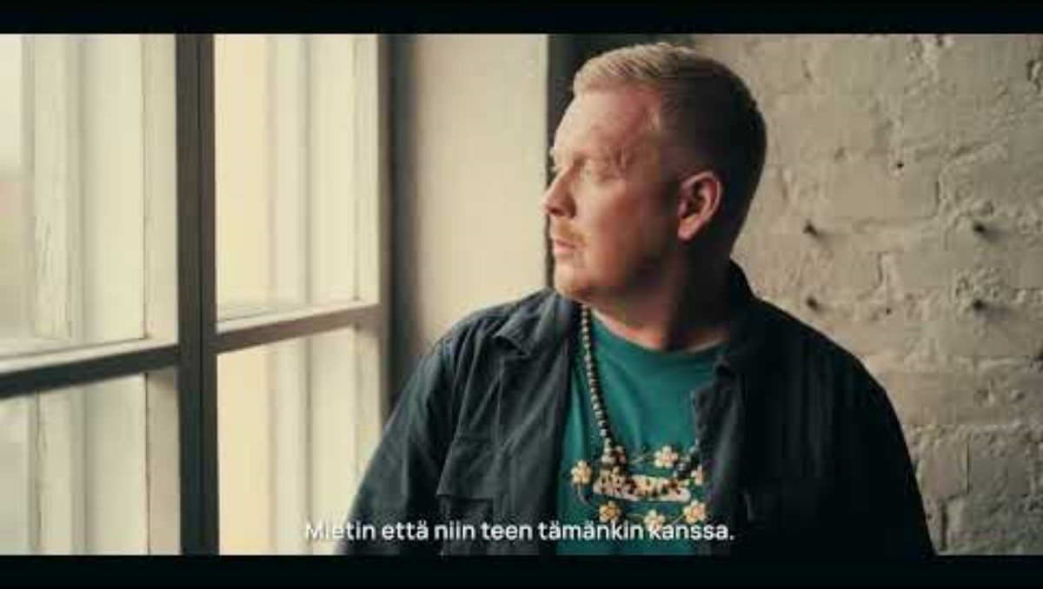
Notes:
Alustukseksi riippuvuusteemaan Redraman lyhyt video.

Slide 8
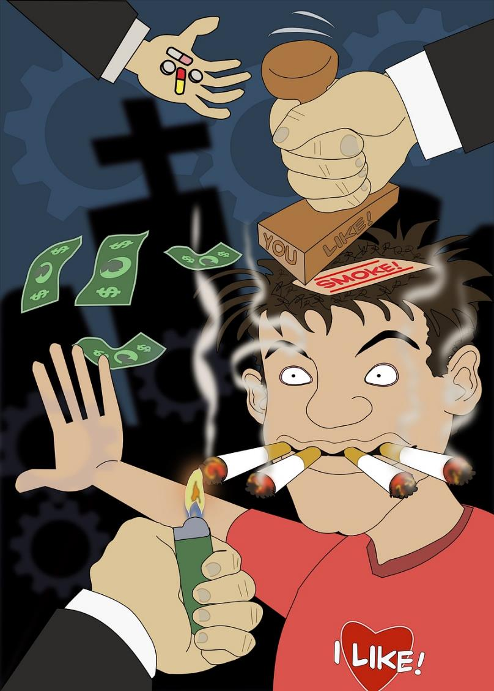
Riippuvuus
Mitä riippuvuus on?
Oma valinta vai sairaus?
Mitä riippuvuuteen liittyviä asioita näet kuvassa?
Vierotusoireet --> kierre kasvaa helposti huomaamatta
Notes:
Keskustellen voidaan alussa käydä läpi dian ensimmäinen kysymys. Riippuvaiseksi voi tulla mistä tahansa, mistä saa hyvän olon tunteen. Päihteiden osalta riippuvuuden aiheuttaa päihteen vaikuttava aine.
Keskustellaan onko riippuvuus sairaus vai oma valinta. Vakava riippuvuus on sairaus, mutta on hyvä tuoda esille omien valintojen merkitys, vastuu omista päätöksistä ja pohtia riippuvuutta. Omat valinnat ovat merkityksellisiä silloin kun riippuvuutta ei vielä ole.
Kuka tahansa jää riippuvaiseksi, jos käyttää päihdettä säännöllisesti ja pitkäkestoisesti.
Se miten nopeasti eri ihmiset jäävät riippuvaiseksi riippuu omista geeneistä, sekä luonteesta, elämänkokemuksista, itseluottamuksesta, eli monista eri tekijöistä. Siksi asiaan ei ole mustavalkoisesti yhtä vastausta.
Tämän vuoksi tärkeintä on itsetuntemus, että tunnistaa omat rajansa ja toimintansa.
Kuvaa voi käyttää keskustelun herättäjänä.

Slide 9
Päihdeongelmilta suojaavia tekijöitä:
Läheiset välit perheeseen/muuhun luotettavaan aikuiseen.
Terve itsetunto, myönteinen minäkuva, omat voimavarat.
Osallisuuden tunne (esim. harrastus, kaverit, koulu, työ, perhe, peliporukka).
Hyvät sosiaaliset taidot ja tunnetaidot.
Onnistumiset.
Lähiyhteisön vastuullinen suhtautuminen päihteisiin.
Yllämainittujen puute ei tarkoita, että nuori päätyy päihteiden käyttäjäksi. Silloin on kuitenkin tärkeä miettiä, miten itse voi näitä asioita elämässään parantaa.
Notes:
Suojaavat tekijät käydään tiiviisti läpi, jonka jälkeen siirrytään seuraavaan diaan ja käymään voimavarojen merkitystä suojaavana tekijänä tarkemmin läpi.

Slide 10
Voimavarat
Voimavarat ovat jokaiselle henkilökohtaisia. Ne antavat tukea ja voimaa elämäämme.
Voimavaroja tuovia asioita voi tunnistaa esimerkiksi miettimällä millaisia asioita on mukava tehdä, mitä odottaa ja mikä innostaa!
Millaiset asiat auttavat jaksamaan hankalissa tilanteissa? Mikä auttaa saavuttamaan tavoitteitani.
Kun kaikki ei mene ihan putkeen elämässä, voimavarat auttavat selviämään tilanteista.
Notes:
Lyhyesti voimavaroista.

Slide 11
Voimavaraympyrä
Voimavaraympyrän avulla voit tarkastella minkä verran saat voimia eli jaksamista eri elämänalueilta.
Voimavaraympyrä on jaettu kahdeksaan osa-alueeseen. Mieti minkä verran eri osa-alueet tuovat sinulle tällä hetkellä voimavaroja.
Väritä ympyrästä kustakin ”lohkosta” sen kokoinen alue minkä verran koet saavasi siltä elämänalueelta voimavaroja tällä hetkellä.
Tyhjään kohtaan voit lisätä oman yksilöllisen asian, josta saat voimavaroja.
Notes:
Ohje voimavara tehtävään.
Seuraavan dian kuvan voi tulostaa oppilaille väritettäväksi, tai he voivat piirtää ympyrän itse ja lohkoa sen eri osiin joko vihkoon tai erilliselle paperille.

Slide 12
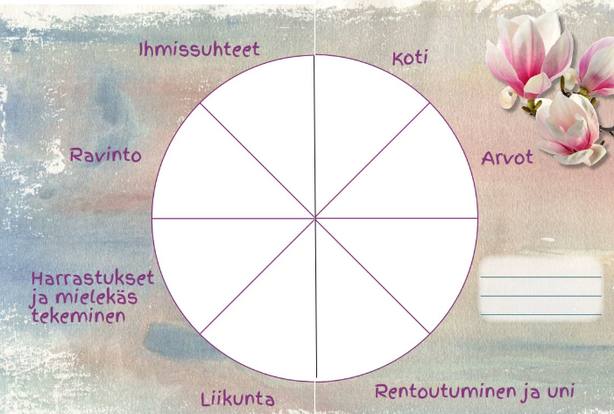
Notes:
Kun oppilaat ovat värittäneet ympyrää, käydään yleisesti läpi miten kuvaa voi analysoida. Voit nostaa esille, että jos jokin alue on heikompi, voi miettiä saako jostain toisesta taas enemmän jaksamista.
Kaikkiin osa-alueisiin voi myös itse vaikuttaa! Jos voimavarat ovat jo todella matalalla, ei jaksamista niiden parantamiseen yksin ole. Siksi on tärkeää oppia tunnistamaan itsessä mistä saa jaksamista ja mikä sitä itseltä vie. On tärkeää myös muistuttaa, että apua on tärkeä hakea ajoissa, jos olo on huono.
Tämän kuvan voi tulostaa oppilaille väritettäväksi, tai voivat piirtää ympyrän itse ja lohkoa sen eri osiin.

Slide 13
www.zekki.fi
Mene osoitteeseen www.zekki.fi
Valitse alin ikäryhmä (15-17v.)
Vastaa kysymyksiin rehellisesti omien ajatusten pohjalta.
Notes:
Linkin takaa avautuu 10 kysymyksen voimavara/itsetuntemus teemainen kysely, jona pohjalta saa analyysin miten itsellä menee.
Lisäksi lopussa on listattu paikallisia toimijoita, joilta voi pyytää apua jos kokee tarvitsevansa tukea.

Slide 14
Päihteiden käytön molemmat puolet
+ PÄIHTEET -
? ?
Notes:
Taululle kirjoitetaan keskelle "päihteet". Toiselle puolelle + merkki ja toiselle puolelle - merkki. Oppilaat saavat kertoa plussia ja miinuksia, mitä heille tulee mieleen päihteiden käytöstä.
Lopuksi tarkistellaan kumpia tuli enemmän. On tärkeä käydä keskustelua siitä, onko valmis menettämään kaiken sen mitä - puolella on, saadakseen sen mitä + puolelta löytyy. Molempia ei voi saada.
Käytännössä kaikki asiat mitä + puolelle kirjoitetaan, saa myös muualta kuin päihteistä. On tärkeää nostaa esiin omien valintojen merkitys ja oma vastuu oman elämän suunnasta.
Tehtävää voi kuvata vaakana, jossa mietitään kumpi puoli painaa enemmän.

Slide 15
Mistä saan apua omiin tai läheisen päihde- tai mielenterveysongelmiin?
Jakaannutaan ryhmiin.
Molemmille ryhmille jaetaan oma A4 eri aiheella.
Ryhmässä etsitte oman otsikon alle eri toimijoita omasta kaupungistanne, joilta voi hakea apua ongelmiin.
Notes:
Lisätehtävä, jonka voi tehdä, jos jää aikaa tunnille.
Otsikot tehtävään: Mistä saan apua päihdeongelmaan ja mistä saan apua mielenterveysongelmiin?
Tarkoitus on hakea tarkoilla tiedoilla paikallisia tahoja, mistä todellisessa tilanteessa saa apua. Voi pyytää konkreettisesti puhelinnumeroita tai nettiosoitteita. 112 on aina hätätilanteessa oikea paikka pyytää apua.

Slide 16



Rikos(ko)
8-luokkien Laillisuuskasvatustunti
Sananvapaus ja siihen liittyvät asiat
Saara Juutinen Alvin Koskinen Laura Kiviranta Paula Mäkelä Reetta Vainio
Lähteet
Etusivu - Rikosuhripäivystys (riku.fi) https://rikoksentorjunta.fi/etusivu
https://www.nuoretjarikollisuus.fi/ Sua varten somessa
Rikoslaki 39/1889 - Ajantasainen lainsäädäntö - FINLEX ®
Rikosten kirjo on laaja - tieto auttaa estämään rikoksia – Poliisi Case-tehtävä kirjasta Konstaapeli Daniel tässä, moro! (Kalejaiye, Daniel, 2022)
Notes:
Tunnin aiheen laillisuus ja sananvapaus.

Slide 17

Lasten turvallisuus on aikuisten vastuulla
Alle 18-vuotiasta tulee suojella kaikenlaiselta kasvua ja kehitystä vaarantavalta toiminnalta.
Lapsella on oikeus saada ikätasoistaan tietoa maailmasta.
Lapsen vastuulla
on ottaa oppia maailmasta
Yhdessä tavoitetaan parempaa todellisuutta. Lain tuntemus on jokaisen velvollisuus.
Jokaisella on oikeus olla turvassa ja rauhassa
Jokaisella on myös vastuu omista teoistaan
rikosoikeudellinen vastuu
vahingonkorvausvelvollisuus
Vastuu on aikuisilla
Sopiiko tämä käytös kouluun (youtube.com)
Kuvat: pixabay
Notes:
Tunnin alussa kysy oppilailta, muistavatko he, milloin rikosoikeudellinen vastuu alkaa? (15-vuotiaana voit saada tuomion (sakkoja tai vankeutta) teostasi)
Kysy myös, milloin alkaa vahingonkorvausvelvollisuus? (syntymästä lähtien)
Ihmiset ovat päätyneet siihen, että lapsia tulee suojella ja siksi on olemassa esim. ikärajoja (elokuvat, pelit). Lisäksi ajatellaan, että lapset kehittyvät ja oppivat, siksi osa vastuusta tulee 15-vuotiaana, osa vasta 18-vuotiaana.
Katsokaa oheinen video.

Slide 18
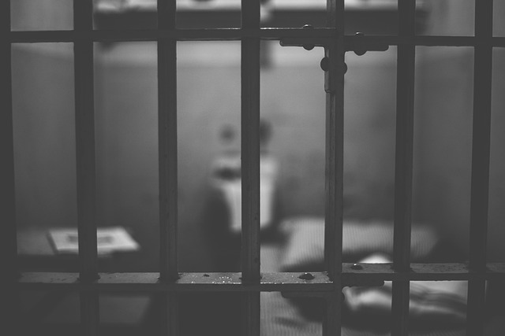
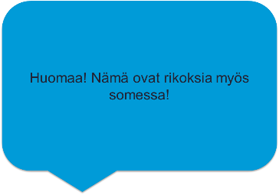

Nuorten yleisimpiä rikoksia
Omaisuusrikokset
  näpistys, varkaus ja ryöstö
    Sakkoa- 4 vuotta vankilaa
Erehdyttäminen
  petos ja kiskonta
    Sakkoa- 4 vuotta vankilaa
Liikennerikokset
  liikenneturvallisuuden vaarantaminen, kulkuneuvon kuljettaminen oikeudetta
    Sakkoa-2 vuotta vankilaa
Väkivalta ja pakottaminen
  laiton uhkaus, pakottaminen ja pahoinpitely
    Sakkoa-10 vuotta vankilaa
Seksuaalirikokset
  seksuaalissävytteinen lapsesta otetun videon tai kuvan levittäminen
    Sakkoa-6 vuotta vankilaa
Kaikki rumat teot eivät ole rikoksia, mutta kaikki rikokset ovat rumia tekoja.
Teemu Hokkanen, ylikonstaapeli
Helsingin poliisilaitos
Notes:
Nuoruus on ihmiselämän kaikkein rikosaltteinta aikaa, halutaan kokeilla rajoja.
Tärkeää muistaa, että 15-vuotiaana alkaa rikosoikeudellinen vastuu. Se tarkoittaa sitä, että ihmisen tulee ymmärtää tekojaan ja niiden seurauksia ja hänen on otettava vastuu teoistaan. Osaan töistä (puolustusvoimiin, lasten ja nuorten kanssa työskentelyyn, pankki- ja vakuutusalalle tai poliisiksi) tarvitsee puhtaan rikosrekisteriotteen, joten jos haluaa pitää ovet auki erilaisiin ammatteihin, ei kannata olla osallisena rikollisessa toiminnassa tai tehdä rikosta.
Eri rikoksista määrätään eri mittaisia rangaistuksia sen mukaan, onko kyseessä lievä, perusmuotoinen vai törkeä toteutustapa. Lisäksi tulevat usein vahingonkorvaukset. Diassa lueteltujen rikosten rangaistukset ovat sakoista kymmeneen vuotta vankeutta ja lähes aina tulee myös uhrille korvattavaksi vahingonkorvauksia.
Pohditaan yhdessä, millaisia rikoksia olette kuulleet, että netissä voi tehdä? Eroavatko ne mielestänne jotenkin muista rikoksista? Tuleeko mieleen vielä joitakin rikoksia, joita netissä voi ajautua tekemään?
Vapaampaa keskustelua aiheesta, mitä mieleen tulee? Miksi ikärajoja on? Ennen älypuhelimia tämä ongelma oli toisenlainen. Miksi? Jos keskustelu lähtee sellaiseen suuntaan, jossa hämärtyy laillisuuden raja, keskustelu on pysäytettävä.

Slide 19
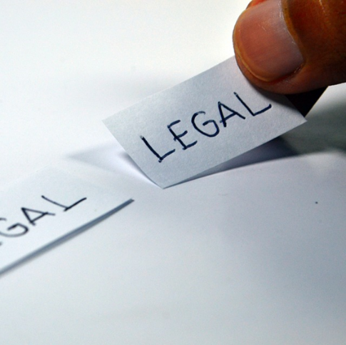
Mitä saa sanoa, vai saako mitään sanoa?
Sananvapaus: oikeus ilmaista mielipiteitään.
Sananvapaus on tärkeä arvo, jota on puolustettava.
Sananvapaus ei kuitenkaan oikeuta syrjintään, toisen ihmisen kunnian loukkaamiseen tai väkivaltaan yllyttämiseen.
Sananvapaus ei tarkoita sitä, että mitä tahansa saa sanoa. Jokaisen kunnia ja yksityiselämä on turvattu myös perustuslaissa.
Sananvapaus ei poista rikosoikeudellista vastuuta sanomisistaan.
Sanavapaus ei ole oikeus, joka jyrää muut oikeudet alleen.
Sananvapaus pätee myös somessa, mutta sielläkään ei voi halventaa toisia.
Kuva: pixabay
Notes:
Perustuslaki on Suomen lainsäädännön pohja, johon kaikki muut lait perustuvat.
Dian teksteistä kannattaa keskustella, jotta käy ilmi, että esim. tilanteella on merkitystä siihen, millaista sananvapauden tasoa on ok käyttää. Somessa tuhansille ihmisille tehty solvaus on usein törkeämpi kuin vaikkapa kaveriporukassa sanottu törkeys, jonka voi selvittää asianosaisten kanssa.

Slide 20
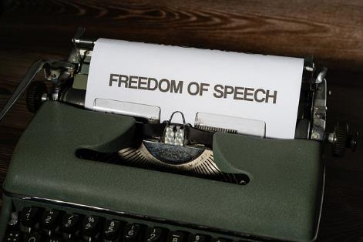
Mitä sitten et voi sanoa?
Sananvapaudessa on rajoituksia, jos sanominen loukkaa toista.
Asiat, joiden kohdalla oltava varovainen:
toisen henki
terveys
seksuaalinen koskemattomuus
kotirauha
yksityisyys
henkilökohtainen vapaus
kunnia
ihmisyys
turvallisuus
Mahdollisia seuraamuksia:
Kunnianloukkaus
  Perättömän väitteen tai huhun levittäminen toisesta
Kiihottaminen kansanryhmää vastaan
Yksityiselämän loukkaaminen
  Jos levittää toisen yksityiselämästä julkisuuteen totuudenmukaisia tietoja, vihjauksia tai kuvia, voi syyllistyä yksityiselämän loukkaamisrikokseen.
Kuva: pixabay
Notes:
Kiihottaminen kansanryhmää vastaan:
Jos levittää tietoa, mielipidettä tai muuta viestiä, jossa uhataan, panetellaan tai solvataan jotakin ihmisryhmää rodun, ihonvärin, syntyperän, kansallisen tai etnisen alkuperän, uskonnon tai vakaumuksen, seksuaalisen suuntautumisen tai vammaisuuden perusteella tai muulla niihin rinnastettavalla perusteella.

Slide 21
Esimerkkejä nuorten rikoksista
Kunnianloukkaus
2023
Kunnianloukkaus
2022
Laiton uhkaus
Toukokuu 2023
Video opettajan laulusta
Somessa levitettiin kuvia valkoisesta pakettiautosta, jonka väitettiin etsivän lapsia kyytiin.
Auto ei liity asiaan mitenkään, eikä ole lähestynyt lapsia
Asiasta tehty rikosilmoitus kunnianloukkauksena.
Somessa levisi kuvia valkoisesta pakettiautosta, jonka väitettiin jahtaavan lapsia – nyt juorun levittäjät voivat joutua syytteeseen rikoksesta | Kotimaa | Yle
Nuori X julkaissut Snäpissä kuvan, jossa hänellä oli kasvoissa tunnistettava ruhje. X antoi ymmärtää, että poikaystävä oli aiheuttanut ruhjeen.
Mahdollisesta pahoinpitelystä ei oltu tehty rikosilmoitusta.
16-vuotiaalle tuomittiin 15 päiväsakon rangaistus nuorena henkilönä tehdystä kunnianloukkauksesta.
Nuori tyttö kertoi Snapchatissä poikaystävänsä pahoinpidelleen hänet – sai lopulta itse tuomion kunnianloukkauksesta | Paikalliset | Helsingin Uutiset
Iso joukko nuoria kokoontui pelaamaan futista.
Tilanne kärjistyi ja tapahtumassa huudettu tappouhkauksia.
Asia eteni polisin tutkintaan epäilynä laittomasta uhkauksesta.
Yli sata nuorta kokoontui jalkapallopeliin Lappeenrannassa – poliisi tutkii, tapahtuiko siellä laiton uhkaus | Kotimaa | Yle
  15-vuotias laittoi videon opettajansa laulamisesta koulun vappujuhlassa youtube-sivustolle otsikolla "Karaoke of the mental hospital" nimeten opettajan
  tuomittiin vuonna 2007 kunnianloukkauksesta 90 euron sakkoihin, 800 euron korvauksiin sekä maksamaan opettajan oikeudenkäyntikuluja 2 000 euron arvosta
Notes:
Katsotaan seuraavaksi esimerkkejä nuorten tekemistä rikoksista.
Tunnin pitäjälle:
Pääset esimerkistä seuraavaan hiirellä. Voitte myös lukea esimerkit uutisista. Käykää keskustelua erityisesti seuraamuksista ja siitä, että tämän tyyppiset asiat ovat oikeastikin rangaistavia.

Slide 22
Tummaihoisia vastaan suunnattu teksti keskustelufoorumilla:
Kesällä 2019 40 päiväsakkoa (2 480 euroa) tummaihoisia vastaan suunnatun tekstin julkaisemisesta
Maallikkotuomari kirjoitti someen halventavasti ulkomaalaistaustaisista ihmisistä.
Tuomio kahdesta kiihottamisesta kansanryhmää vastaan sekä virkavelvollisuuden rikkomisesta. Hänet tuomittiin maksamaan päiväsakkoja yhteensä 1 750 euroa.
”Tappolista” somessa
Kirjoitti vitsillä someen ”tappolistan”
Tutkitaan laittomana uhkauksena
Somessa kiertäneen ”tappolistan” tutkinta etenee – epäilty myönsi julkaisseensa listan | Uutisia lyhyesti | Yle
Laiton uhkaus
Kesäkuu 2024
Kiihottaminen kansanryhmää vastaan 2020
Kunnianloukkaus 2019
Kouvolalainen maallikkotuomari tuomittiin kiihottamisesta kansanryhmää vastaan kahden somejulkaisun takia | Kymenlaakso | Yle
keskustelufoorumilla syyskuussa 2017. Teksti kannatti valkoista ylivaltaa, ja siinä ehdotettiin kansalaisoikeuksien poistamista tummaihoisilta ihmisiltä sekä väkivallan ja muiden vakavien rikosten sallimista näitä kohtaan.
Notes:
Harkinta auttaa monessa tilanteessa. Keskustelkaa harkinnasta ja siitä, mitä voi kirjata viestikanaviin tai someen ja miltä se jonkun toisen mielestä myöhemmin näyttää?
Yllyttäminenkin on usein osallisuutta rikolliseen toimintaan.

Slide 23
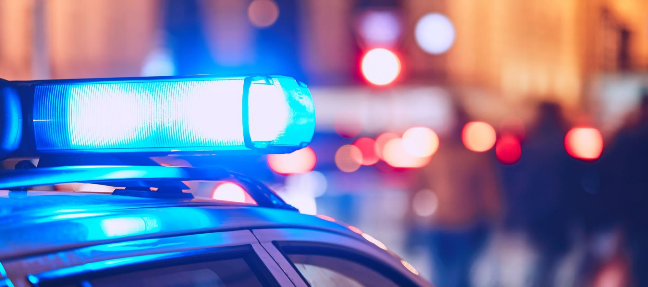
Tehtävä: Ryhdy rikostutkijaksi
Notes:
Opettaja lukee seuraavan dian tarinan ääneen. Pohtikaa 3-5 hengen ryhmissä mitä rikoksia tarinassa tapahtuu. Olisiko tilanteessa voinut toimia toisin?
Käydään lopuksi yhteisesti läpi mitä rikoksia löydettiin.
Konstaapeli Danielin kirjasta case: Sisältä kaunis kevari (sivut 142-143)

Slide 24
Mitä rikoksia löydät tarinasta?
Marketta on 17-vuotias ja ostanut ensimmäisen oman kevarinsa pitkään säästämillään rahoilla. Kevarissa on runsaasti laitettavaa ja puunattavaa, joten Marketta viettää autotallissa viikon päivät aamusta iltaan. Hän on puhunut kevaristaan paljon kavereilleen ja somessa joten paineet päästä tien päälle ovat suuret. Vihdoin pyörän konepuoli tulee kuntoon ja Marketta pääsee näyttämään pyörää kavereilleen. Marketta ei ole vielä ehtinyt panostaa pyörän ulkonäköpuoleen minkä vuoksi pyörä näyttää melkein kun ojasta löytyneeltä.
Kun Marketta tapaa kaverinsa he alkavat nauraa. Kaikki säästäminen ja ahkerointi valuu hukkaan, puhumattakaan Marketan ylpeydestä pyörästään. Seuraavien viikkojen aikana pyörästä kiusaaminen ja ilkkuminen jatkuu jatkumistaan eikä Marketta kohta aja sillä kuin pakolliset koulumatkat. Eräänä perjantaina Marketta on lähdössä koulusta ja käynnistää kevarinsa. Pihalla oleva poikaporukka alkaa huudella ”älä huudata sitä ruoskaa”, ”pitäiskö sun työntää se jokeen” ja ” mun mummonikin ajaa hienommalla mopolla”. Marketta lähtee paikalta itkua pidätellen. Ajaessaan hän kuitenkin tajuaa, ettei kiusaaminen lopu jollei hän pidä puoliaan, joten Marketta lyö jarrut pohjaan ja kääntyy takaisin koulun pihalle.
Koulun pihassa Marketta talsii kohti poikaporukkaa. Pojat ovat hämmentyneitä ja vähän peloissaan. ”Nyt loppuu tuo pään aukominen”, Marketta huutaa ja ottaa lähintä poikaa, Samuelia rinnuksista kiinni retuuttaen tätä rajusti. Muut pojat yrittävät rauhoitella Markettaa, mutta Marketta ei päästä irti. Samuel saa vihdoin ravistettua itsensä irti ja pojat lähtevät paikalta.
Marketta juoksee poikien perään ja lyö viimeisenä olevaa poikaa kypärällä takaraivoon ja toista nyrkillä ohimoon.
Pahoinpitely
Luku 21 § 5
Pohtikaa yhdessä: onko kiusaaminen rikos? Saako kiusattu puolustaa itseään ja millä keinoin?
Notes:
Ratkaisut samalla dialla.
Tunnin pitäjä laittaa ne näkyviin vasta kun tehtävä on tehty.
Itsepuolustusta kutsutaan laissa hätävarjeluksi.
Hätävarjelu on yksi mahdollinen vastuuvapausperiaate, joten jos voidaan osoittaa rikoksen tekijän toimineen sen perusteella, häntä ei syytetä rikoksesta.
Hätävarjelu voi olla kyseessä jos joku tekee tarpeellisen puolustusteon aloitetun tai välittömästi uhkaavan oikeudettoman hyökkäyksen torjumiseksi.
Väkivaltaa ei saa koskaan itse aloittaa.
Kostaminen ei ole hätävarjelua.
Liiallisen väkivallan käyttö ei ole koskaan hyväksyttävissä ja itseään on puolustettava mahdollisimman vähäisesti.
Paras tapa on aina poistua tilanteesta, joskus nopeastikin.

Slide 25

Mistä apua eri tilanteisiin?
RIKU.FI
Rikosuhripäivystys 116 006 palvelee suomeksi ma–pe kello 9–20. (maksuton + anonyymi) RIKU-Chat nettisivuilla.
MLL.FI
MLL Lasten ja nuorten puhelin 116 111 maanantaista perjantaihin kello 14–20, lauantaisin ja sunnuntaisin kello 17–20 (maksuton + anonyymi)
Ehyt.fi
EHYT ry:n päihdeneuvonta Puhelinnumero: 0800 900 45​ (maksuton + anonyymi + aina voi soittaa)
112-Sovellus (palveluneuvonta, tiedonhaku)

